Slide 1

Présentation du Budget Primitif 2024
~
Budget principal
Budget annexe du Port de Carnon
Commission finances du 8 février 2024
Réunion de présentation du 8 Février 2023

Slide 2
LES GRANDES MASSES DU BUDGET 2024
Budget principal : 55 593 000 €
- Budget de fonctionnement: 32 362 000 €
- Budget d’investissement : 23 231 000 €
dont 15 M€ de dépenses d’équipement
Budget annexe du Port de Carnon : 6 252 380 €
- Budget de fonctionnement : 4 073 634 €
- Budget d’investissement : 2 178 746 €
dont 1,752 de dépenses d’équipement

Slide 3
Budget principal de la commune

Slide 4
Les recettes de fonctionnement
Les recettes de fonctionnement | Pour mémoire Budgets 2023 | Propositions nouvelles 2024 | Evolution
Résultat de fonctionnement reporté | 3 304 521,75 | 1 480 385,42 | -55,20%
Atténuation de charges | 60 000,00 | 70 000,00 | 16,67%
Produits des services et du domaine | 1 488 400,00 | 2 717 000,00 | 82,55%
Impôts et taxes | 25 866 051,00 | 26 429 769,00 | 2,18%
Dotations et participations | 1 267 700,00 | 1 010 400,00 | -20,30%
Autres produits de gestion courante | 354 000,00 | 357 000,00 | 0,85%
Produits exceptionnels | 10 677,25 | 10 000,00 | -6,34%
Produits financiers | 0,00 | 745,58 | -
TOTAL RECETTES REELLES | 32 351 350,00 | 32 075 300,00 | -0,85%
Opérations d’ordre et travaux en régie | 244 650,00 | 286 700,00 | 17,19%
TOTAL DES RECETTES INSCRITES AU BUDGET | 32 596 000,00 | 32 362 000,00 | -0,72%

Slide 5
Les dépenses de fonctionnement
Les dépenses de fonctionnement | Pour mémoire budget 2023 | Propositions nouvelles 2024 | Evolution
Charges à caractère général (dépenses pour le fonctionnement des services) | 8 617 000,00 | 7 732 000,00 | -10,27%
Charges de personnel et frais assimilés | 16 060 000,00 | 16 810 000,00 | 4,67%
Atténuation de produits | 433 000,00 | 559 000,00 | 29,10%
Charges de gestion courante (participations obligatoires) | 2 921 300,00 | 3 453 000,00 | 18,20%
Charges financières ICNE inclus | 300 300,00 | 338 000,00 | 12,55%
Charges exceptionnelles | 32 000,00 | 34 000,00 | 6,25%
Dotations aux amortissements et provisions
Dépenses imprévues | 2 400,00 |  | -100%
TOTAL DES DEPENSES REELLES DE FONCTIONNEMENT | 28 366 000,00 | 28 926 000,00 | 1,97%
Opération d'ordre | 1 400 000,00 | 1 450 000,00 | 3,57%
Virement à la section d'investissement | 2 830 000,00 | 1 986 000,00 | -29,82%
TOTAL DES DEPENSES INSCRITES AU BUDGET | 32 596 000,00 | 32 362 000,00 | -0,72%

Slide 6
Les recettes d’investissement
Recettes d’investissement | Pour mémoire budget 2023 | Propositions nouvelles 2024 | Evolution
Dotations et fonds divers (FCTVA, TLE, Récupération de TVA EDF) | 1 232 092,07 | 1 000 000,00 | -18,84%
Excédent de fonctionnement capitalisé | 4 323 635,91 | 4 525 384,13 | 4,67%
Subventions d’investissement | 2 716 616,06 | 4 034 510,20 | 48,51%
Immobilisations en cours | 3 299 815,96 | 5 099 079,25 | 54,53%
Subvention d'équipement - remboursement |  |  | -
Emprunts | 4 507 000,00 | 4 034 175,87 | -10,49%
Produit des cessions | 1 316 000,00 | 970 000,00 | -26,29%
Autres immobilisations financières | 26 840,00 | 26 850,55 | 0,04%
RECETTES REELLES | 17 422 000,00 | 19 690 000,00 | 13,02%
Dotations aux amortissements | 1 400 000,00 | 1 450 000,00 | 3,57%
Opérations patrimoniales | 105 000,00 | 105 000,00 | 0,00%
Virement de la section de fonctionnement | 2 830 000,00 | 1 986 000,00 | -29,82
RECETTES TOTALES D’INVESTISSEMENT | 21 757 000,00 | 23 231 000,00 | 6,77%

Slide 7
Les dépenses d’investissement
Dépenses d’investissement | Pour mémoire budget 2023 | Propositions nouvelles 2024 | Evolution
001 Solde d’exécution reporté | 1 991 675,91 | 2 992 524,13 | 50%
Remboursement de la dette en cours | 870 000,00 | 800 000,00 | -8%
Immobilisations incorporelles | 831 020,00 | 819 400,00 | -1%
Immobilisations corporelles | 8 829 137,45 | 7 881 057,67 | -11%
Subvention d'équipement versées | 1 242 900,00 | 1 175 900,00 | -5%
Immobilisations en cours | 7 622 616,64 | 9 150 418,20 | 20%
Autres immobilisations financières | 20 000,00 | 20 000,00 | 0%
DEPENSES REELLES Dont dépenses d’équipement | 21 407 350,00 15 533 885,00 | 22 839 300,00 15 031 018,00 | 7% -3,24%
Opérations d’ordre de transfert entre sections | 244 650,00 | 286 700,00 | 17%
Opérations patrimoniales | 105 000,00 | 105 000,00 | 0%
DEPENSES TOTALES D’INVESTISSEMENT | 21 757 000,00 | 23 231 000,00 | 7%

Slide 8
LES PRINCIPAUX PROJETS D’INVESTISSEMENT

Slide 9
le Gymnase
Alice Milliat :
5 485 000 € TTC dont BP 2024 :
1 000 000 € TTC

Slide 10
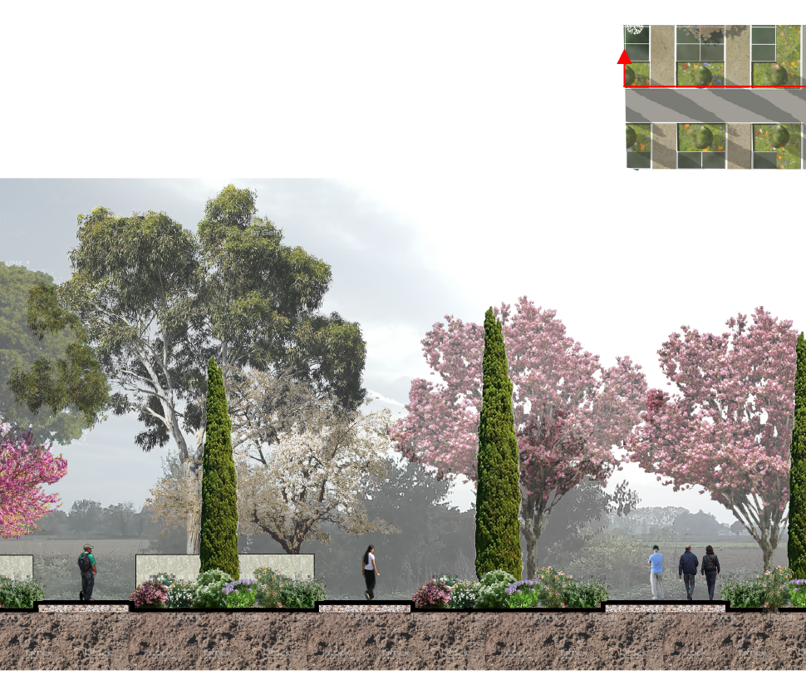
Le cimetière du Bousquet :
Coût du projet
1 283 000 € dont 765 000 € prévus en 2024.

Slide 11
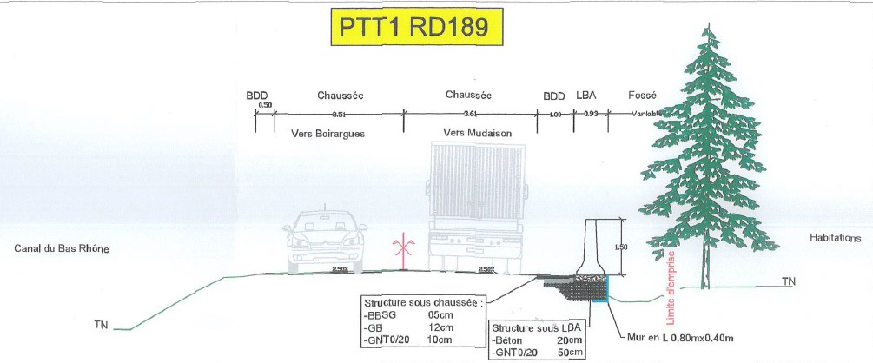
Création d’un écran acoustique sur la RD 189 : Coût du projet
550 000 €, dont 450 000 € prévus au BP 2024.

Slide 12

Poursuivre la rénovation de notre parc d’éclairage public : 300 000 € en 2024

Slide 13
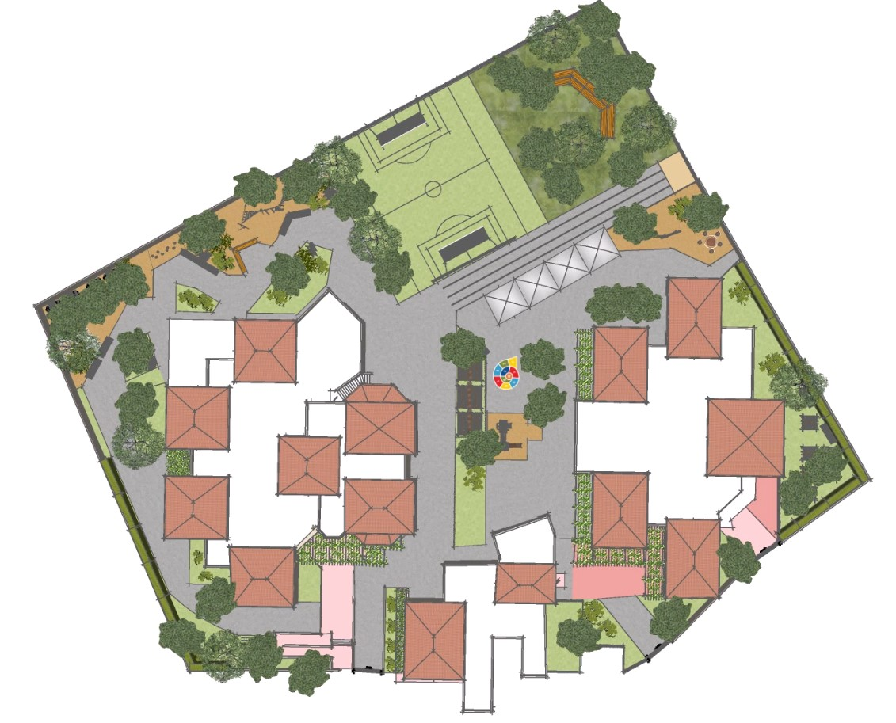
Opération
Renaturation et désimperméabilisation du groupe scolaire
Jean Monnet :
1 120 000 €, dont 80 000 € prévus sur 2024.

Slide 14
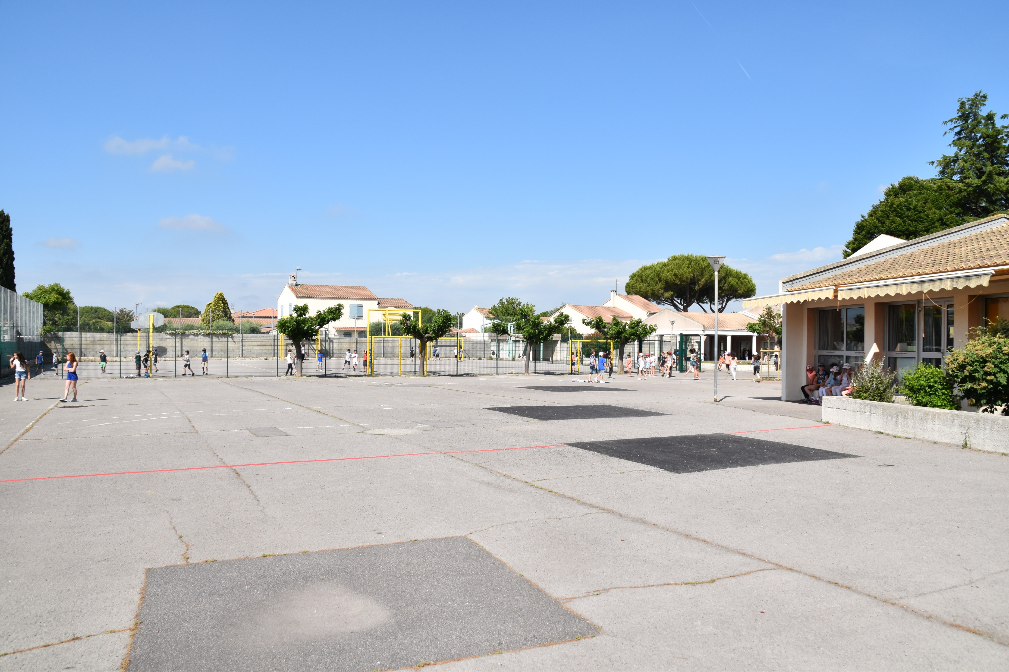
Améliorer les conditions d’accueil des élèves, des enseignants et des agents :
715 000 €
Un volet important des travaux dans nos bâtiments scolaires concerne l’amélioration du confort thermique et acoustique et la réduction des consommations d’énergie.
Favoriser l’accessibilité :
Coût du projet 1 242 000€ dont 54 000€ prévus au BP 2024.
.

Slide 15
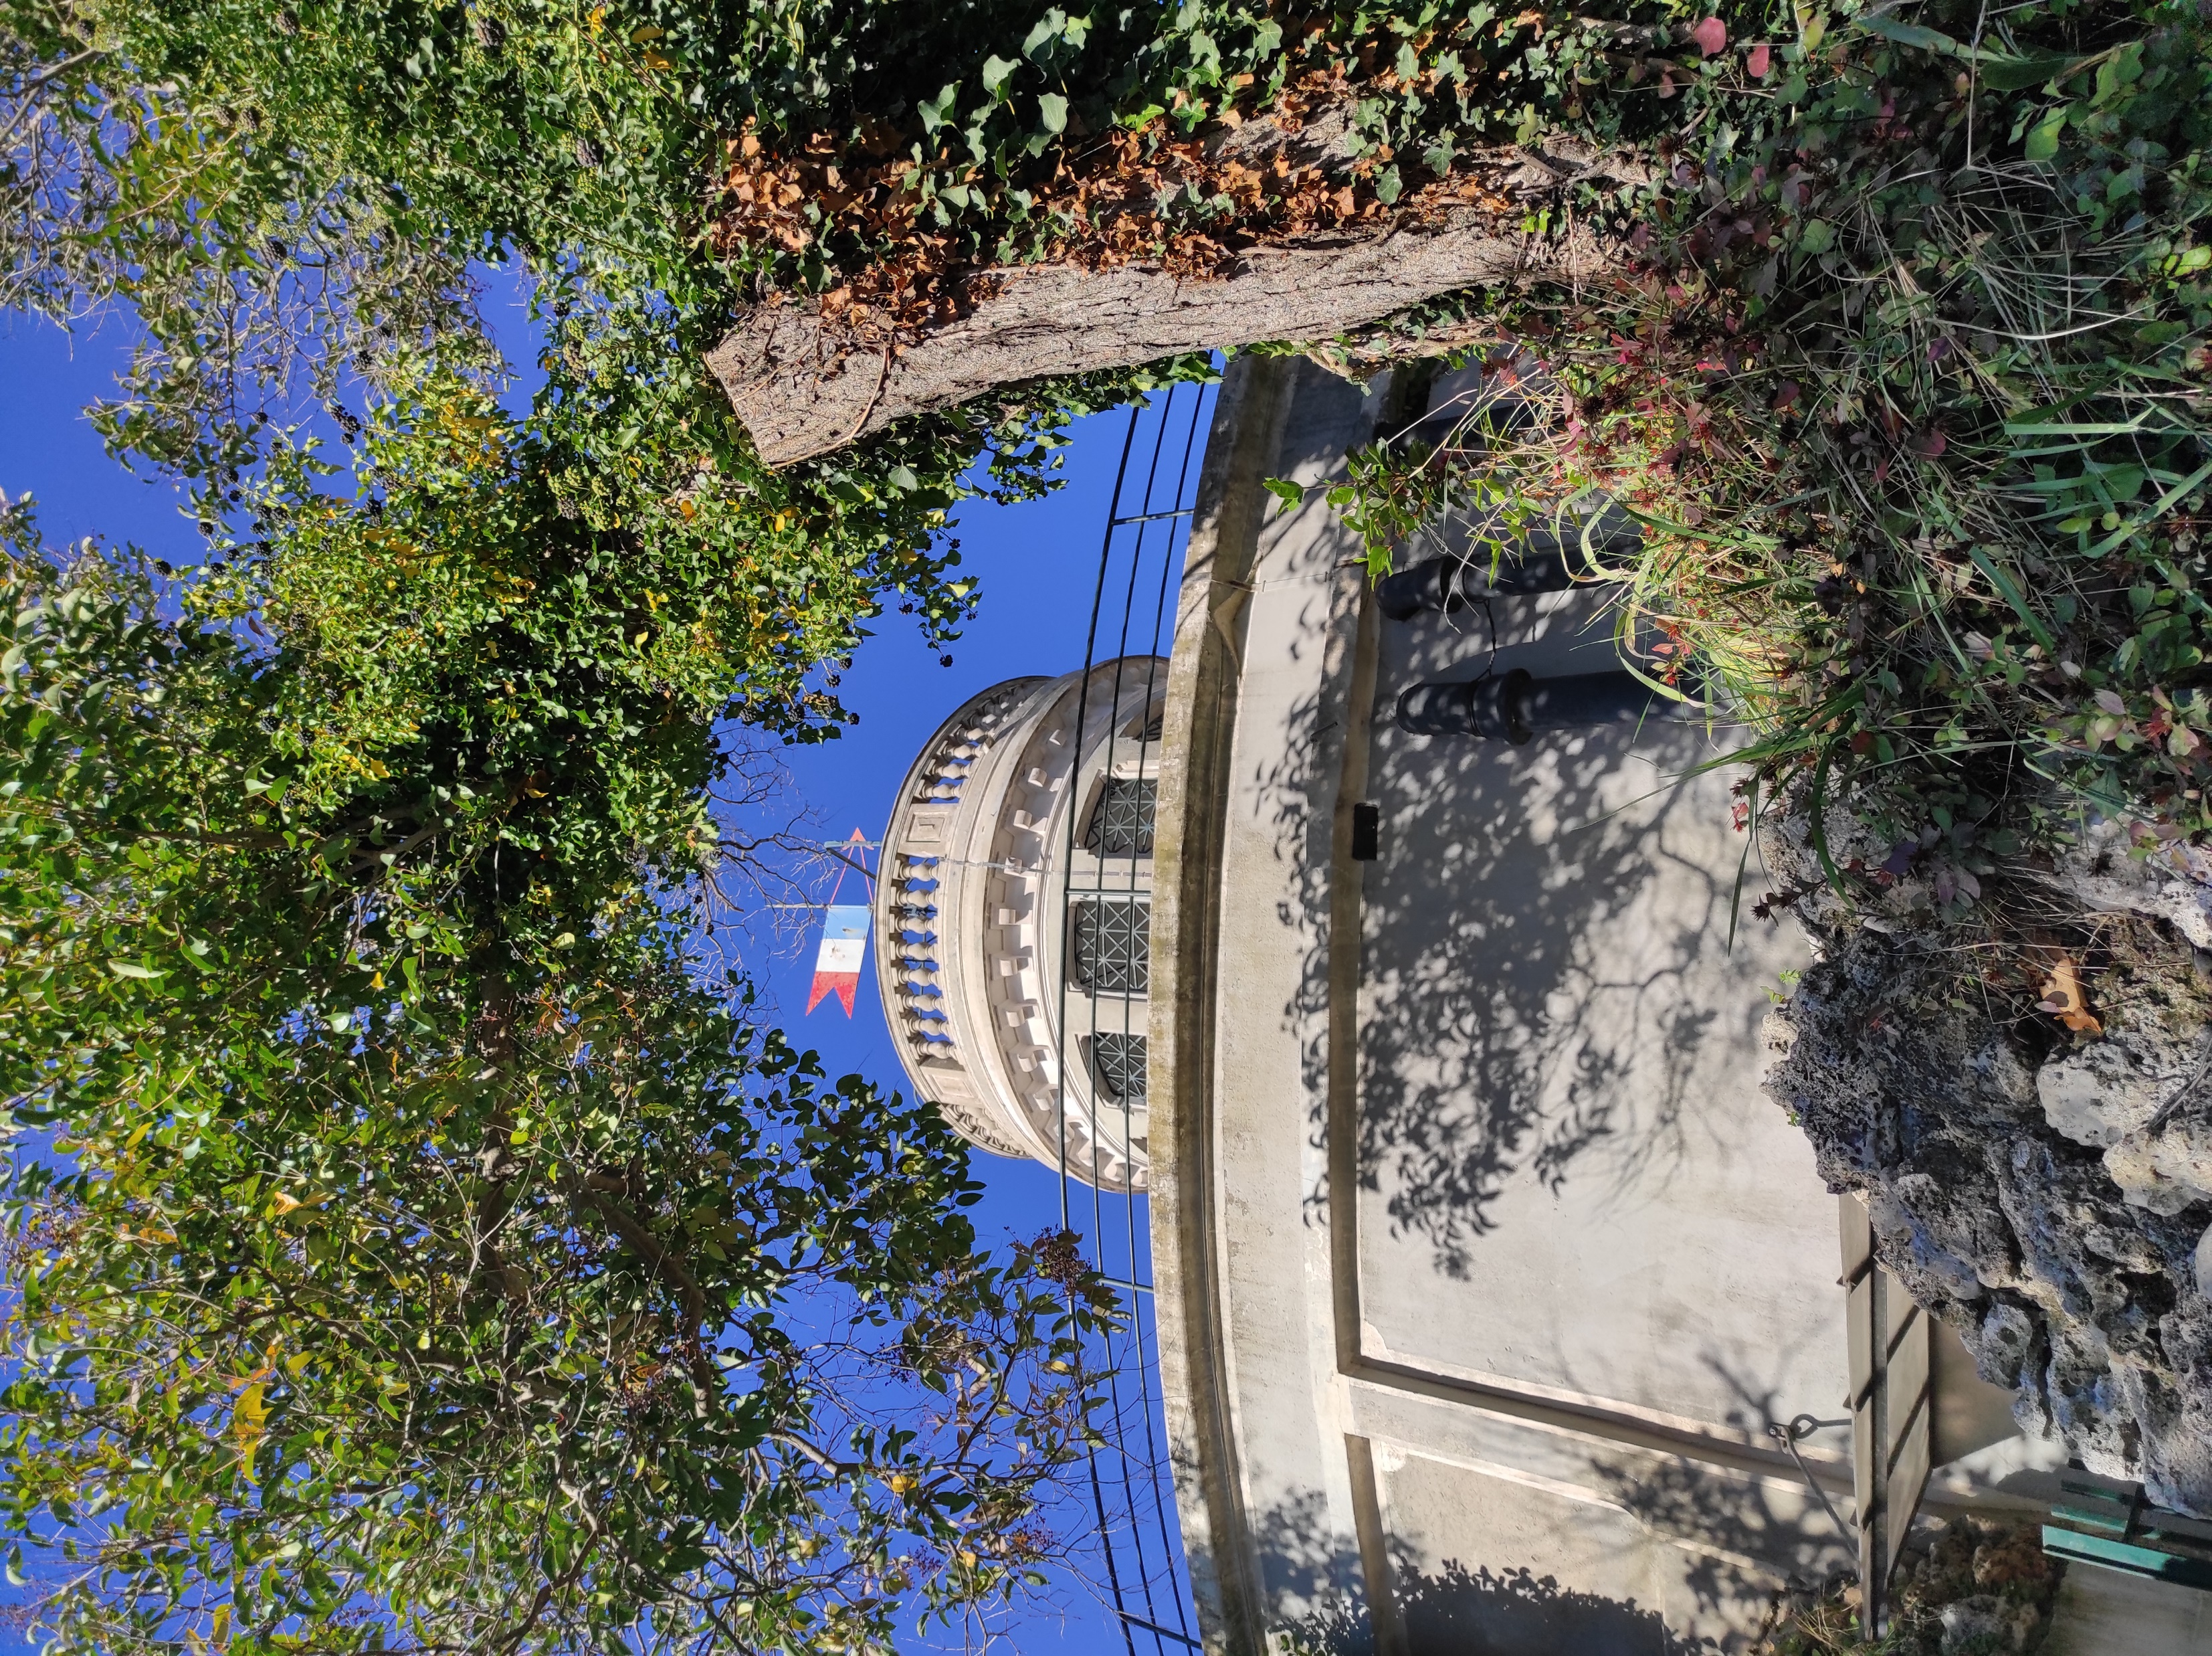
Végétaliser les espaces publics et embellir :
Pour une ville plus apaisée et agréable à vivre, des crédits sont consacrés à la végétalisation des rues et des équipements publics et la réfection du pavage du centre-ville de Mauguio.
Requalification de la place saint Marc à Carnon :
Coût du projet 150 000€
Pavage des rues du cœur de ville: 537 000€
Projets de renaturation de l’état végétal (phase 1) du jardin de la Motte : Coût du projet 700 000 €, dont 100 000 € prévus au BP 2024.

Slide 16
Les opérations d’équipement
N° | Libellés | Propositions BP 2024
966 | Illuminations | 10 000,00
9072 | Mise en conformité des ERP | 54 735,48
9086 | Extension de réseaux | 56 600,00
9102 | Réhabilitation du jardin du Bosquet | 10 000,00
9108 | Aménagement Ilôt Prévert | 5 000,00
9114 | Schéma hydraulique | 37 500,00
9122 | Schéma directeur Mauguio Carnon | 109 166,60
9133 | Avenue Jean Moulin | 3 000,00
9144 | Réaménagement Théâtre Bassaget | 250 000,00
9154 | Schéma directeur Carnon honoraires et études opérationnelles | 86 543,05
9163 | Gpe scolaire Camus/Prévert Protections solaires | 3 000,00
9166 | Chemin des Pêchers | 5 000,00
9171 | Esplanade du Port phase 1 parking des plaisanciers - Schéma Directeur Carnon | 106 430,24
9172 | Avenue Grassion Cibrand fonctionnelle + venelle - Schéma Directeur Carnon | 24 874,02
9173 | Pavages des rues du cœur de ville | 537 500,00
9175 | EP et réseaux électriques 2021 | 15 000,00
9177 | Mise en sécurité toitures bâtiments communaux dispositifs anti-chutes | 210 000,00
9179 | Agrandissement cimetière du Bousquet | 765 000,00
9180 | Extension de la Mairie | 32 000,00
9181 | Rue de la Plage - Schéma Directeur Carnon | 317 760,63
9182 | Parking Luna Park + rue du Levant - Schéma Directeur Carnon | 1 303 306,86
9183 | Voirie 2022 | 5 000,00
9185 | Eclairage publics et réseaux électriques 2022 | 2 000,00
9186 | Gymnase La Font de Mauguio | 1 000 000,00
9187 | CCAS les Cistes Création épicerie sociale + bureaux | 3 000,00
9189 | Smart City | 72 000,00
9190 | Avenue des Comtes de Melgueil - Schéma Directeur Carnon | 1 254 632,80
9191 | Quai Auguste Meynier - Schéma Directeur Carnon | 679 167,28
9192 | Parvis Capitainerie - Schéma Directeur Carnon | 223 043,18
9193 | Voirie 2023 | 5 000,00
9198 | Dispositifs gestion des parkings | 85 000,00
9199 | Voirie 2024 | 400 000,00
9200 | Chemins communaux 2024 | 50 000,00
9201 | Eclairage publics et réseaux électriques 2024 | 300 000,00
9202 | Renaturation et désimperméabilisation cour groupe scolaire Monnet | 80 000,00
9203 | Installation de sanitaires publics | 360 000,00
9204 | Rénovation école Mario Roustan | 40 000,00
9205 | Restructuration de la Place St Marc | 150 000,00
9206 | Jardin de la Motte Restauration de l'état végétal | 100 000,00
9207 | Travaux de confortement RD189 écran acoustique et abords | 450 000,00
OPERATIONS |  | 9 201 260,14

Slide 17
Les dépenses par politique publique
Les dépenses par politiques publiques | Propositions nouvelles 2024
Amélioration du cadre de vie urbain | 6 870 672,17 €
Aménagement et développement durable | 5 750 663,22 €
Soutien aux associations | 1 432 446,42 €
Citoyenneté et accès aux services publics | 3 170 531,87 €
Culture, tradition et patrimoine historique | 2 277 058,56 €
Education | 2 011 883,89 €
Jeunesse et solidarité | 1 128 634,86 €
Sécurité | 4 530 296,53 €
Sport | 2 084 226,95 €
Attractivité du territoire | 1 248 326,48 €

Slide 18
LE BUDGET PAR POLITIQUE PUBLIQUE

Slide 19
Budget annexe du Port de Carnon

Slide 20

Vue d’Ensemble
RECETTES
DEPENSES
SECTION DE FONCTIONNEMENT :
4 073 633 € HT
4 073 633 € HT
SECTION D’INVESTISSEMENT :
2 178 746 € HT
2 178 746 € HT
Fonctionnement – compte 002 :
206 063 €
Investissement – compte 001 :
956 192 €
Reste à réaliser en D.I : 129 105,81€
Notes:
20

Slide 21
Budget du Port de Carnon
Les recettes de fonctionnement | Pour mémoire budget 2023 | Propositions nouvelles 2024 | Evolution
Résultat de fonctionnement reporté | 96 594 | 206 063 | 113.33 %
Atténuation de charges | 7 000 | 7 000 | 0 %
Ventes de produits finis et intermédiaire | 172 720 | 300 000 | 73.69 %
Prestations de services, ventes de marchandises et location de tins | 85 610 | 74 370 | -13.13 %
Locations annuelles postes à flot | 1 620 307 | 1 800 267 | 11.11 %
Locations annuelles stockage à terre | 162 884 | 0 | -100 %
Escales et droits de quai | 269 170 | 80 000 | -70.28 %
Subventions d'exploitation | 1 192 625 | 624 563 | -47.63 %
Autres produits de la gestion courante | 143 276 | 249 505 | 74.14 %
Reprises sur provisions et dépréciations | 850 424 | 651 865 | -23.35 %
TOTAL RECETTES REELLES | 4 600 612 | 3 993 633 | -13.19 %
Opérations d’ordre de transfert entre sections | 79 000 | 80 000 | 1.27 %
TOTAL DES RECETTES INSCRITES AU BUDGET | 4 679 612 | 4 073 633 | -12.95 %

Slide 22
Budget du Port de Carnon
Les dépenses de fonctionnement | Pour mémoire budget 2023 | Propositions nouvelles 2024 | Evolution
Charges à caractère général | 3 058 653 | 2 289 424 | -25.15 %
Charges de personnel et frais assimilés | 744 800 | 779 900 | 4.71 %
Autres charges de la gestion courante | 27 385 | 23 300 | -14.92 %
Charges financières ICNE inclus | 93 320 | 87 000 | -6.77 %
Charges exceptionnelles | 12 000 | 15 100 | 25.83 %
Dotations aux provisions et dépréciations | 150 460 | 200 000 | 32.93 %
Impôts sur bénéfices | 0 | 50 000 | 100 %
Dépenses imprévues | 0 | 0 | -%
TOTAL DES DEPENSES REELLES DE FONCTIONNEMENT | 4 086 618 | 3 444 724 | -15.71 %
Opération d'ordre de transfert entre sections | 453 758 | 520 000 | 14.60 %
Virement à la section d'investissement | 140 236 | 108 909 | -22.34 %
TOTAL DES DEPENSES INSCRITES AU BUDGET | 4 680 612 | 4 073 633 | -12.97 %

Slide 23
Recettes d’investissement | Pour mémoire budget 2023 | Propositions nouvelles 2024 | Evolution
Excédent reporté | 0 | 956 193 | 100 %
Déficit 2023 | 900 979 | 0 | -100 %
Subventions d’investissement | 661 429 | 593 644 | -10.25 %
Emprunts | 600 000 | 0 | -100 %
Constructions | 0 | 0 | 0 %
RECETTES REELLES | 2 162 408 | 1 549 836 | -28.33%
Dotations aux amortissements | 453 758 | 520 000 | 14.60 %
Opérations patrimoniales | 62 500 | 0 | -100 %
Virement de la section de fonctionnement | 140 236 | 108 909 | -22.34%
RECETTES TOTALES D’INVESTISSEMENT | 2 818 902 | 2 178 746 | -22.71%
Dépenses d’investissement | Pour mémoire budget 2023 | Propositions nouvelles 2024 | Evolution
001 Excédent reporté | 596 810 | 0 | -100 %
Remboursement de la dette en cours | 252 000 | 245 954 | -2.40 %
Immobilisations incorporelles | 55 000 | 75 000 | 36.36 %
Immobilisations corporelles | 420 735 | 96 007 | -77.18 %
Opérations d’équipements | 1 352 857 | 1 681 785 | 24.31%
DEPENSES REELLES | 2 677 402 | 2 098 746 | -21.61%
Opérations d’ordre de transfert entre sections | 79 000 | 80 000 | 1.27 %
Opérations patrimoniales | 62 500 | 0 | -100 %
DEPENSES TOTALES D’INVESTISSEMENT | 2 818 902 | 2 178 746 | -22.71%

Slide 24
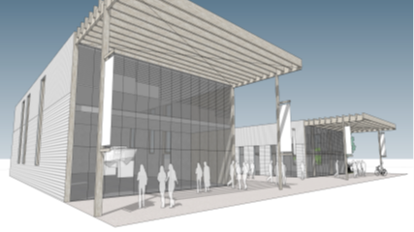
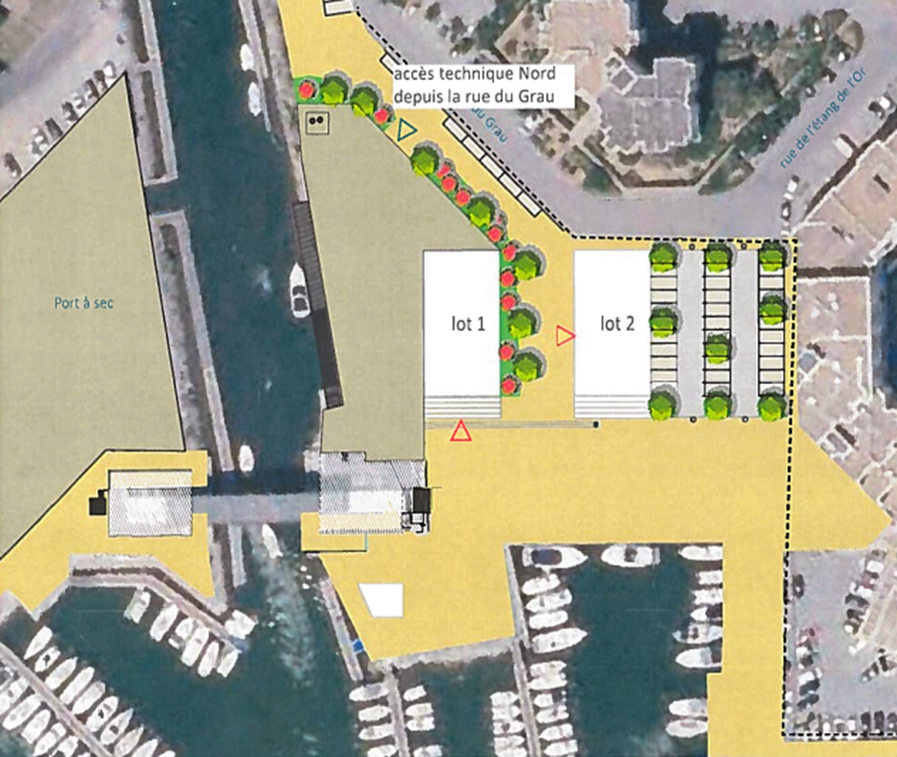
Les opérations en cours :
Modernisation de la zone technique EST et ses A.O.T
L’exercice 2022 a marqué la fin des travaux de déconstruction des deux hangars.
En 2024, une étude sera lancée pour la réorganisation et l’aménagement du site

Slide 25
Transition numérique (Appel à projet « Port de plaisance d’avenir d’Occitanie ») :
Le projet numérique a principalement pour objet de moderniser les modalités d’accès des usagers aux services du port, et d’améliorer l’expérience des utilisateurs en s’appuyant sur l’enrichissement des fonctions digitales de gestion du domaine portuaire.
Le projet porte principalement sur les fonctions suivantes :
Gestion individualisée des consommations via des bornes multiservices,
Vidéoprotection,
Contrôle d’accès (parking, sanitaires, capitainerie)
Gestions patrimoniales des installations portuaires

Slide 26
Transition numérique (Appel à projet « Port de plaisance d’avenir d’Occitanie ») :
Le projet numérique a principalement pour objet de moderniser les modalités d’accès des usagers aux services du port, et d’améliorer l’expérience des utilisateurs en s’appuyant sur l’enrichissement des fonctions digitales de gestion du domaine portuaire.
Le projet porte principalement sur les fonctions suivantes :
Gestion individualisée des consommations via des bornes multiservices,
Vidéoprotection,
Contrôle d’accès (parking, sanitaires, capitainerie)
Gestions patrimoniales des installations portuaires

Slide 27
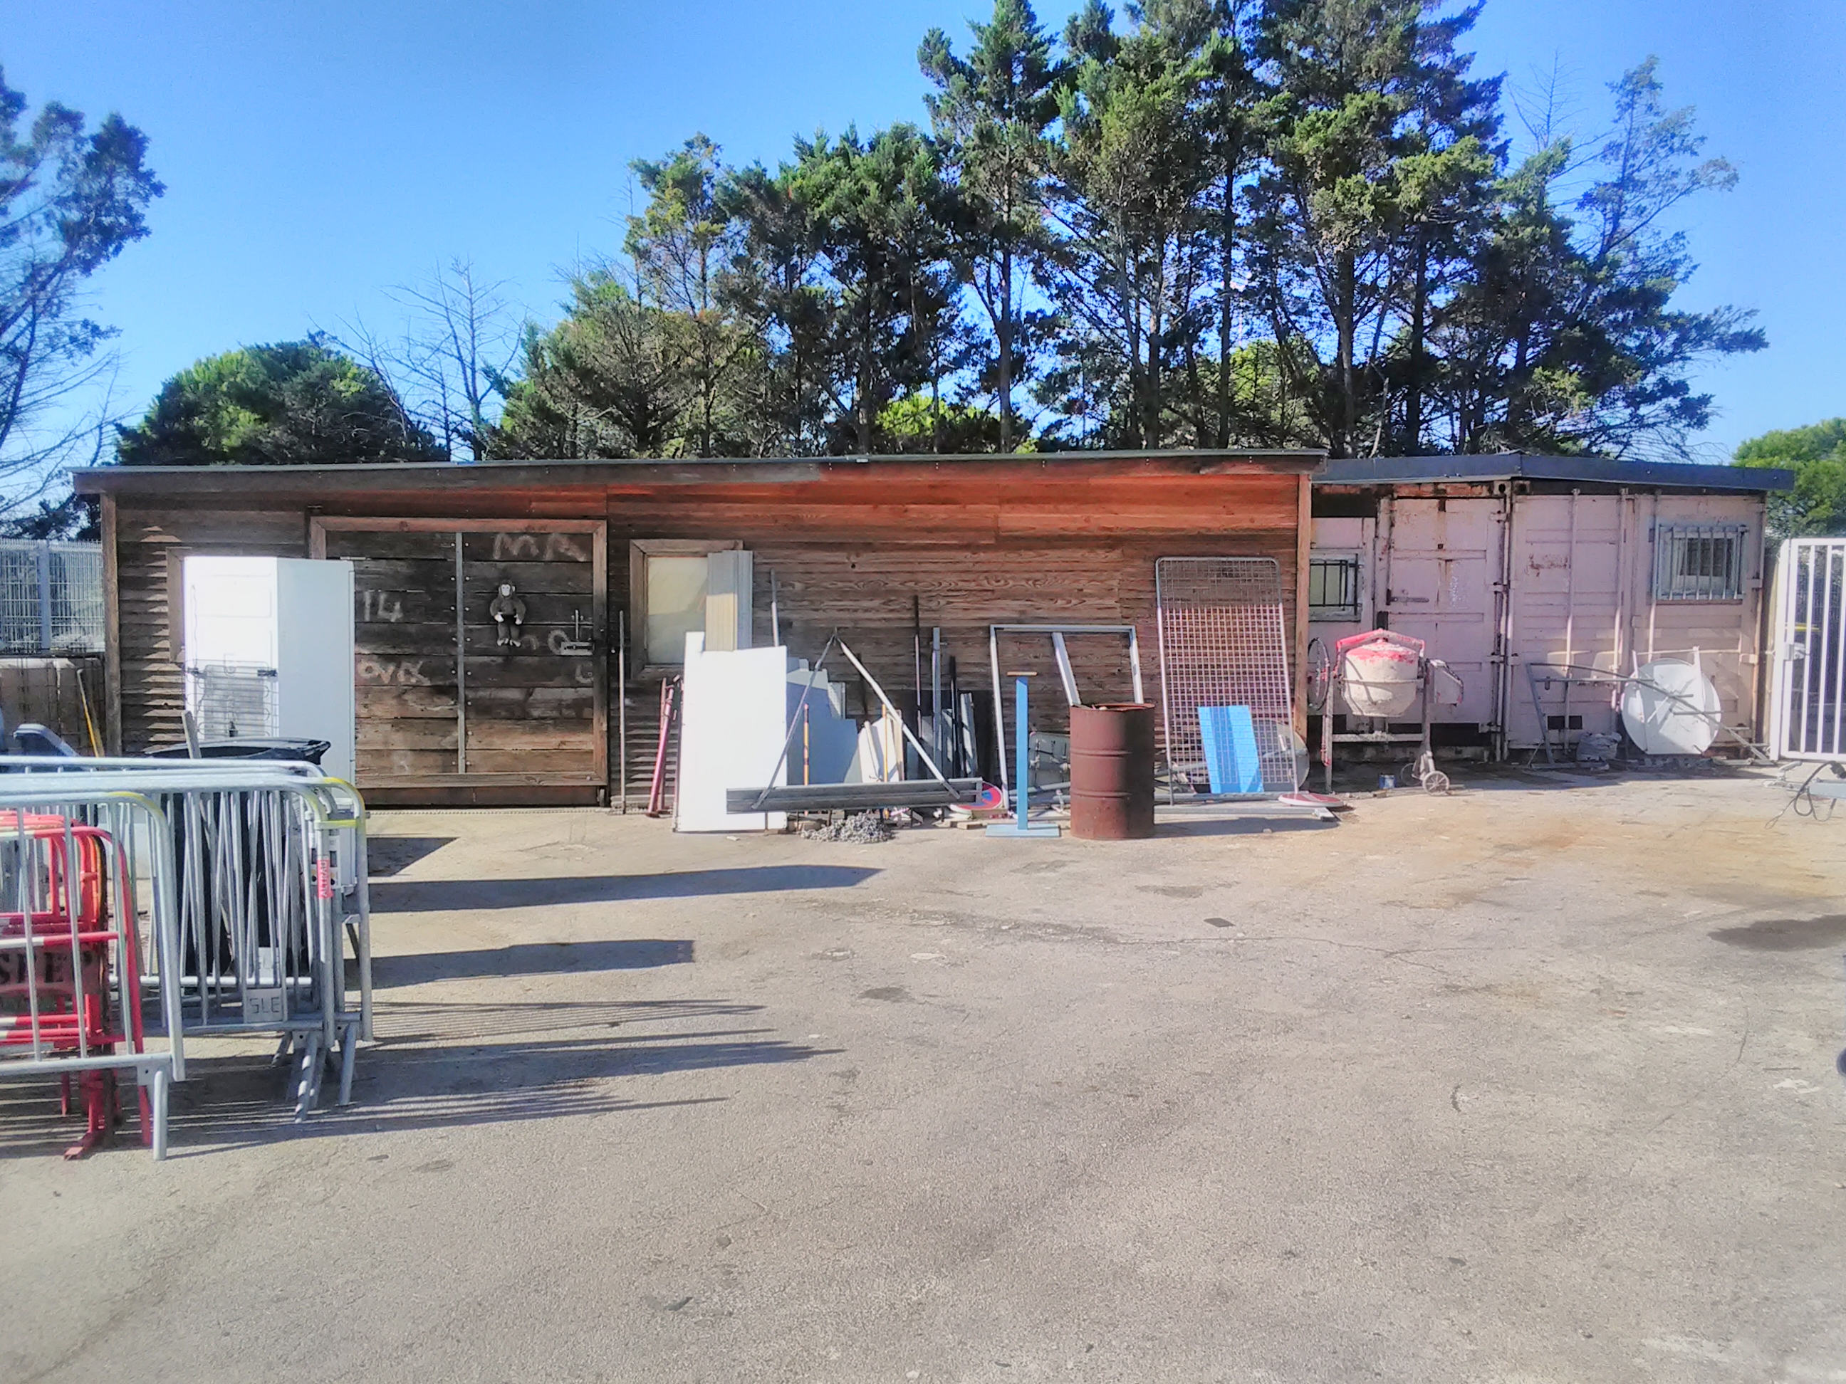
Création des ateliers

Slide 28
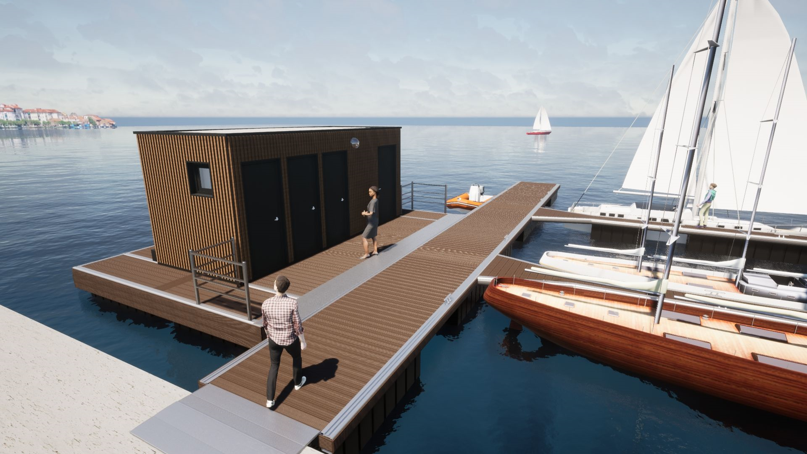
Création des sanitaires et local plongée

Slide 29


